Slide 1
组会汇报
2019年3月21日

Slide 2
citeulike-a数据集
 | HR@5 | HR@10 | NDCG@5 | NDCG@10
原论文 | 0.7959 | 0.8921 | 0.6185 | 0.6500
改 | 0.8000 | 0.8867 | 0.6364 | 0.6645
原论文 | 0.7932 | 0.8901 | 0.6234 | 0.6551
改 | 0.8009 | 0.8903 | 0.6368 | 0.6660
hops=2
hops=3

Slide 3
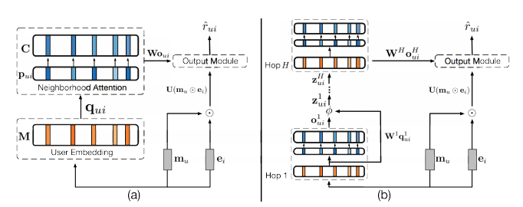

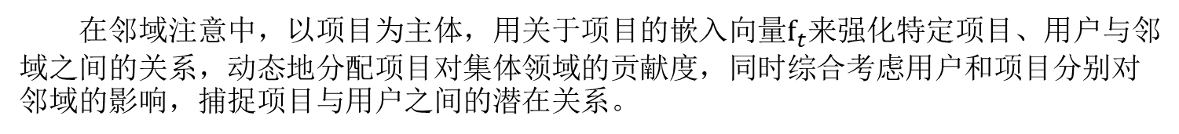
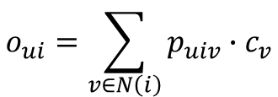
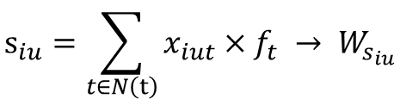
$$o_{ui}=\sum_{v∈N\left(i\right)}{p_{uiv}∙c_{v}}$$
$$s_{iu}=\sum_{t∈N\left(t\right)}{x_{iut}{×f}_{t}} → W_{s_{iu}}$$
$${\hat{r}}_{ui}=v^{T}∅\left(U\left(m_{u}∙e_{i}\right)+W_{s_{iu}}+b\right)$$
在邻域注意中，以项目为主体，用关于项目的嵌入向量$f_{t}$来强化特定项目、用户与邻域之间的关系，动态地分配项目对集体领域的贡献度，同时综合考虑用户和项目分别对邻域的影响，捕捉项目与用户之间的潜在关系。

